Slide 1
Full-Stack Development
HTML revisão
conteúdo
<h1>
Isto é um título
</h1>
Abrir Tag
Fechar Tag

Slide 2
Full-Stack Development
HTML revisão
conteúdo
atributo
<a >
Link
</a>
href = “www.google.com”
Abrir Tag
Fechar Tag

Slide 3
Full-Stack Development
HTML revisão
atributo
<img
>
src= “foto.jpeg”
Abrir Tag
Tag auto contida

Slide 4
Full-Stack Development
Outros:
<strong> (negrito),
<em> (itálico)
<img> (imagem),
<a href> (links),
<li> (itens) ,
<title> (título), <br> (pular linha),
<table> (tabelas),
…
HTML revisão
Títulos:
<h1> </h1> - Heading 1 (grande)
<h2> </h2> - Heading 2 (um pouco menor)
<h3> </h3> - Heading 3 (um pouco menor ainda)
…
Blocos:
<html> </html> - Bloco principal que amarra todo o código
<head> </head> - amarra o código do header
<body> </body> - amarra o conteúdo principal
<div> </div> - é um bloco dentro do body (é um mini body)
<p> </p> - é um paragrafo
…
Especiais:
<!-- --> adiciona comentários
<video> videos
<audio> arquivos de áudio
<embed> adiciona arquivo dentro do html
<code> para incluir texto do código no html
<header> adiciona cabeçalho
<nav> adiciona uma barra de navegação
<footer> adiciona rodapé
...

Slide 5
Full-Stack Development
Outros:
<strong> (negrito),
<em> (itálico)
<img> (imagem),
<a href> (links),
<li> (itens) ,
<title> (título), <br> (pular linha),
<table> (tabelas),
…
HTML revisão
Títulos:
<h1> </h1> - Heading 1 (grande)
<h2> </h2> - Heading 2 (um pouco menor)
<h3> </h3> - Heading 3 (um pouco menor ainda)
…
NÃO É PARA DECORAR!
Você acha tudo que precisa aqui: http://www.w3schools.com/tags/
Blocos:
<html> </html> - Bloco principal que amarra todo o código
<head> </head> - amarra o código do header
<body> </body> - amarra o conteúdo principal
<div> </div> - é um bloco dentro do body (é um mini body)
<p> </p> - é um paragrafo
…
Especiais:
<!-- --> adiciona comentários
<video> videos
<audio> arquivos de áudio
<embed> adiciona arquivo dentro do html
<code> para incluir texto do código no html
<header> adiciona cabeçalho
<nav> adiciona uma barra de navegação
<footer> adiciona rodapé
...

Slide 6
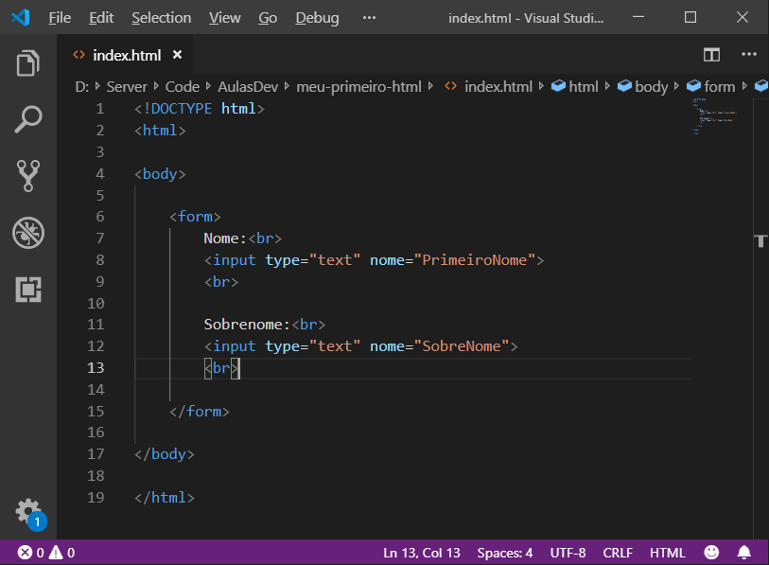
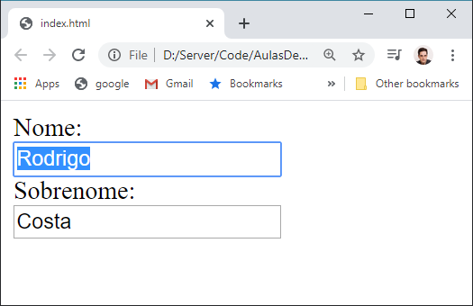
Full-Stack Development
HTML revisão
Interação com o usuário:
<form> - cria um formulário para o usuário popular
<input> - adiciona uma caixa que o usuário pode escrever
<label> - Dá um título as caixas
<button> - adiciona um botão que o usuário pode clicar
<textarea> - adiciona uma área onde o usuário pode escrever

Slide 7
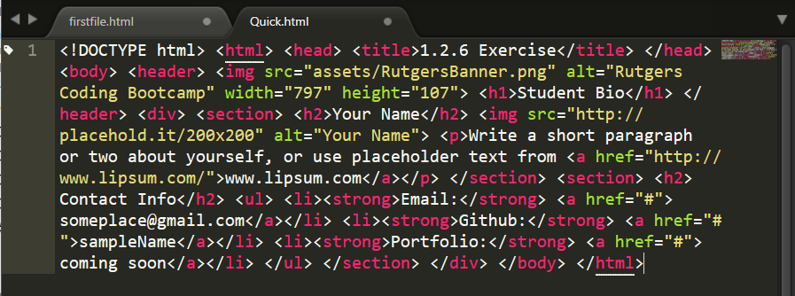
Full-Stack Development
HTML revisão
Não faça isto!
Mantenha o seu código limpo e identado (organizado) que seja fácil de qualquer pessoa ler. Também é sempre bom colocar comentários que expliquem códigos mais complicados.

